Slide 1
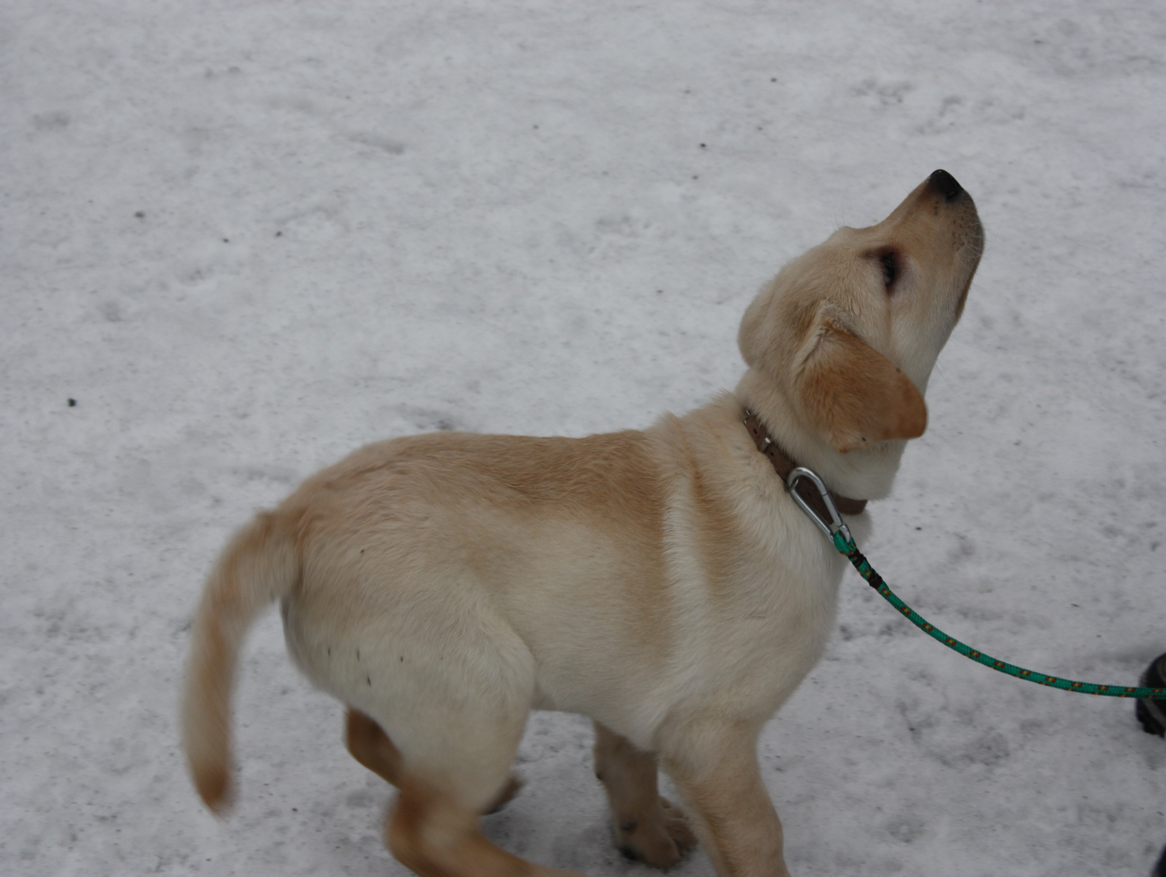
Nasz projekt:
„ Jak zostać świadomym
opiekunem czworonoga?”

Slide 2
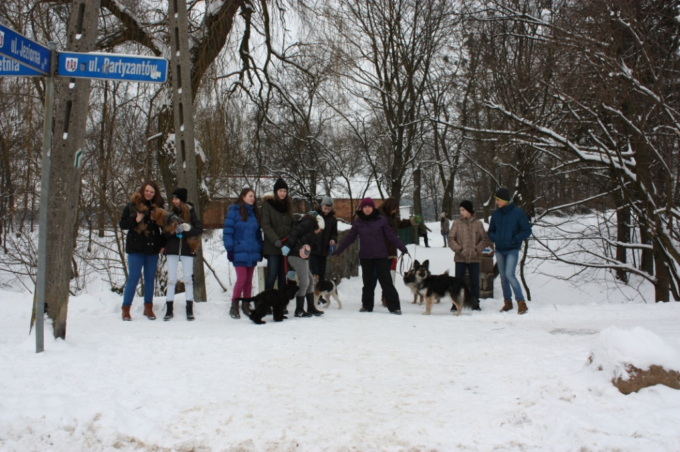
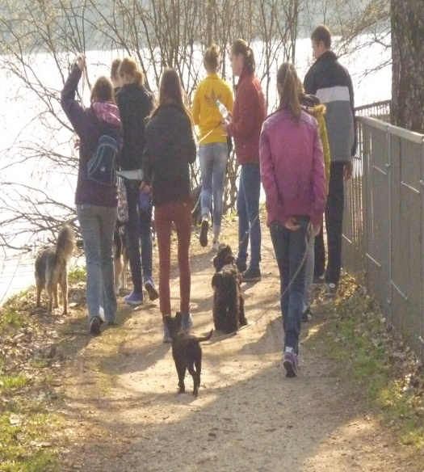
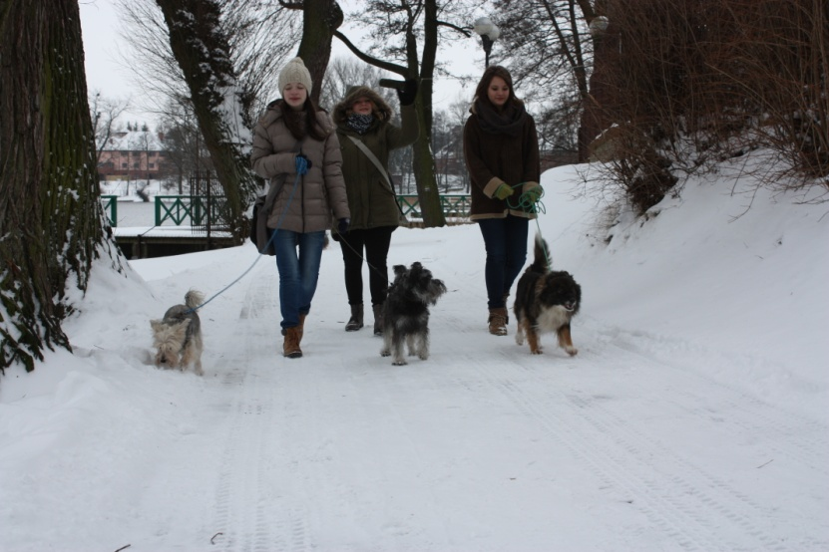
Nasze działania:
1. Organizowanie spacerów i „psiego przedszkola”
Organizujemy wspólne spacery z naszymi czworonogami, na których zarówno my, jak i nasi pupile uczymy się dużo nowych rzeczy. Ponadto jest to bardzo mile spędzony czas. W spacerze mogą wziąć udział wszystkie chętne osoby. Mile widziane są też ich psiaki.

Slide 3
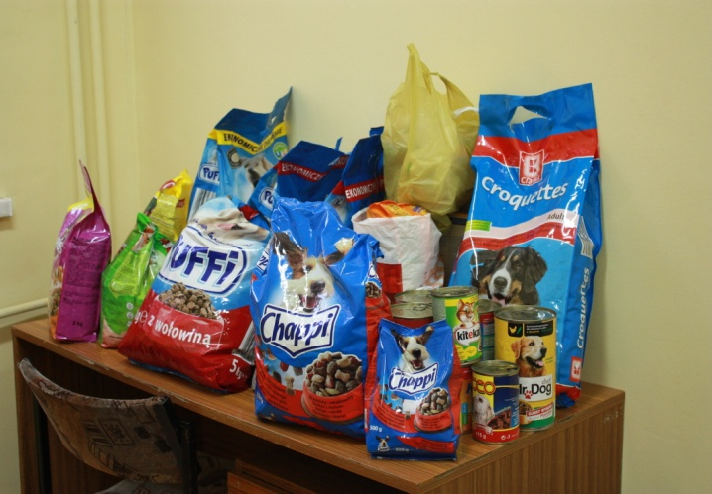
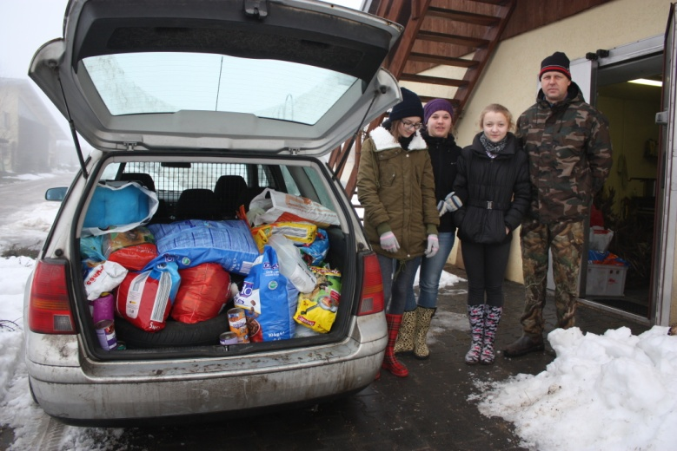
2. Akcje charytatywne
Staramy się jak najbardziej pomóc potrzebującym czworonogom. Uczestnicy naszego projektu udostępniają strony przytuliska , które pomaga zwierzakom znaleźć nowy dom. Ponadto organizujemy zbiórki żywności, koców, zabawek, itd. aby pomóc pieskom przetrwać zimę, co w schroniskach i przytuliskach wcale nie jest takie proste. Liczy się każdy gest i pomoc.

Slide 4
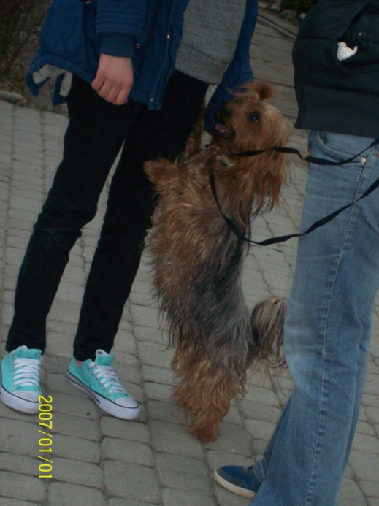
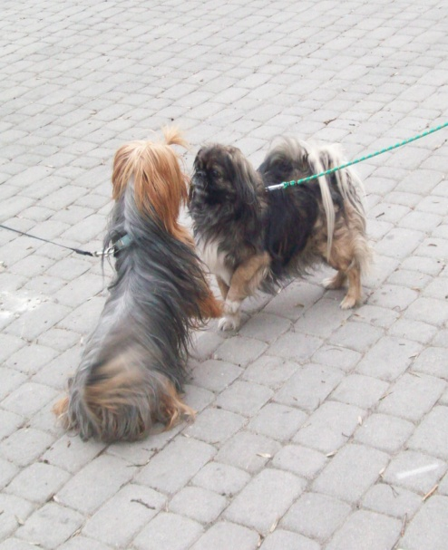
3. Staramy się zrozumieć świat psów
Oglądamy filmy, bierzemy udział w szkoleniach piesków, aby jak najlepiej je zrozumieć, wiedzieć jak zachować się w danej sytuacji. Co zrobić, aby nie skrzywdzić pupila, ani aby on nie skrzywdził nas. Zagłębiamy się w ich świat, odgadując gesty, zachowania oraz pomagamy im zrozumieć nas. To bardzo ważne, jeśli chodzi o bycie świadomym opiekunem czworonoga.

Slide 5
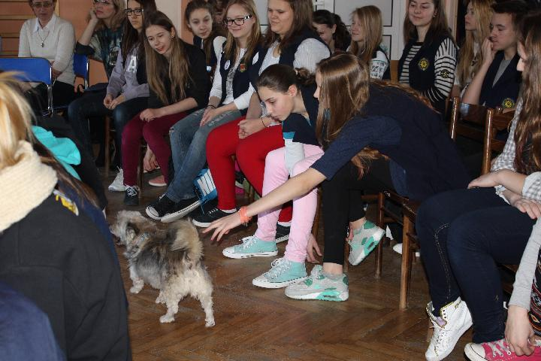
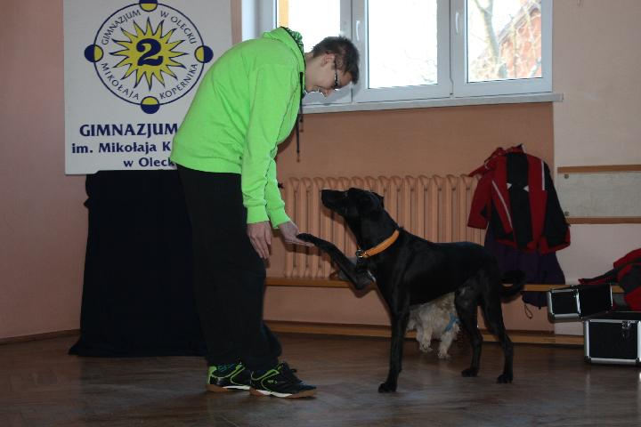
4. Bezdomniaki
Zaprosiliśmy do naszego gimnazjum przedstawicieli przytuliska „Bezdomniaki”. Pani Teresa wyczuliła nasze serca na los bezdomnych zwierząt, bezmyślnie porzucanych przez swoich właścicieli zwłaszcza zimą oraz opowiedziała nam o trudach utrzymania przytuliska i o możliwości adopcji czworonogów. Uczniowie byli zachwyceni umiejętnościami jakie pokazywały pieski, które przyjechały razem z naszym gościem.

Slide 6
5.Strona internetowa
Dla zainteresowanych naszym projektem i losem czworonogów stworzyliśmy stronę internetową, na której opisane są nasze działania, ogłoszenia dotyczące m.in. spacerów, zamieszczone zdjęcia.
http://opiekunczworonogow.jimdo.com

Slide 7
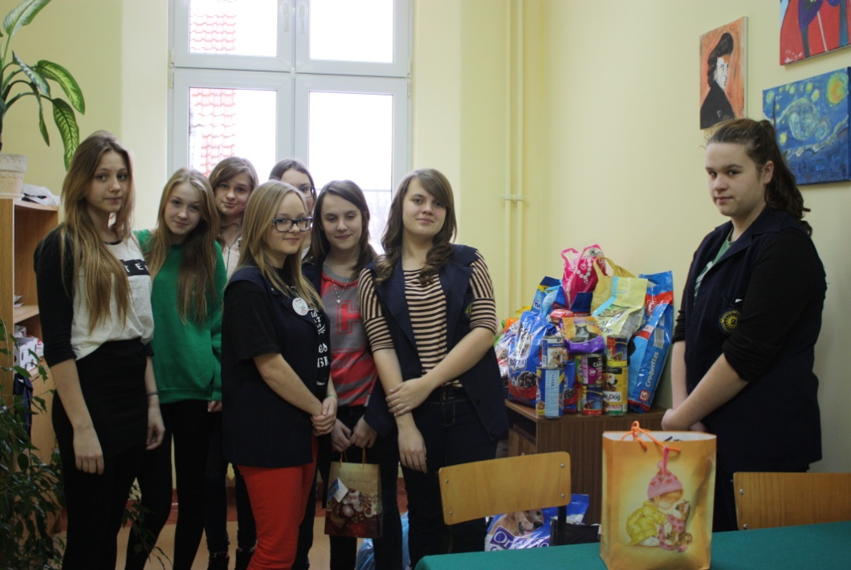
Uczestnicy projektu:
Lp. Nazwisko i imię ucznia Oddział
1. Dębska Anna II c
2. Jurczuk Adam II c
3. Karniej Benjamin II c
4. Maleszewska Karolina II c
5. Stankiewicz Laura II c
6. Szyc Joanna II c
7. Brodowska Natalia II e
8. Domel Klaudia II e
9. Luto Klaudia II e
10. Wasilczyk Karina II e
11. Dąbrowska Magdalena II a
12. Makarewicz Marietta II a
13. Retel Anna II a
14. Staszkiewicz Julia II a
15. Włodarska Natalia II a
16. Wróblewska Martyna II a
17. Kulikowski Krzysztof II b
Opiekun: Pani Elżbieta Łukasik

Slide 8
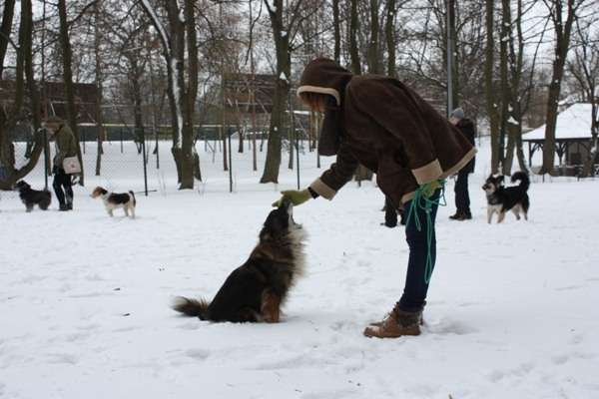
Dziękujemy za uwagę ☺
Uczestnicy projektu „Jak zostać świadomym opiekunem czworonoga?”

